Slide 1
Psychosocial Support in emergencies
APDC

Slide 2
IFRC Reference Centre for PSS
เริ่มในปีคศ. 1993 เพื่อสนับสนุนสภากาชาด และ สภาเสี้ยววงเดือนแดงแต่ละประเทศ ในการส่งเสริมภาวะสุขภาพจิตที่ดีของเจ้าหน้าที่ อาสาสมัครและประชาชน
http://www.pscentre.org/

Slide 3
คำจำกัดความ
Psychological + Social
Psychosocial support หมายถึง การดำเนินการที่รวม มิติจิตใจ และสังคม เพื่อตอบสนองความต้องการของ บุคคล ครอบครัวและสังคม

Slide 4
IFRC approach
การดำเนินการด้านจิตสังคมของ IFRC คือ
การดำเนินการโดยชุมชนเป็นฐานเพื่อสร้างความสามารถในการฟื้นคืนกลับ resilience แก่ผู้ประสบภัย
การคงไว้ซึ่งความสมบูรณ์ของสุขภาพจิตและการใช้ชีวิตที่ดี/ปกติ (well-being) ของเจ้าหน้าที่และอาสาสมัคร

Slide 5
ทำไมจึงต้องดำเนินการด้าน psychosocial support?
Psychosocial support ช่วยให้ผู้ประสบภัยที่ประสบเหตุการณ์วิกฤติได้ฟื้นคืนกลับสู่สภาวะปกติ และป้องกันการเจ็บป่วยทางจิตที่อาจเกิดขึ้น

Slide 6
หลักการ การช่วยเหลือด้านจิตสังคม
สร้างความรู้สึกปลอดภัย
• ลดความวิตกกังวล และสิ่งเร้าที่ส่งผลลบต่อสุขภาพจิต
• เพิ่มความสามารถ / ความเข้มแข็งด้านจิตใจโดยตนเองและสังคม
รอบข้าง
• ส่งเสริม สร้างสายสัมพันธ์และการช่วยเหลือโดยสังคม ชุมชน
• สร้างความหวัง และความรู้สึกด้านบวกในอนาคตข้างหน้า
Notes:
Violence Prevention

Slide 7
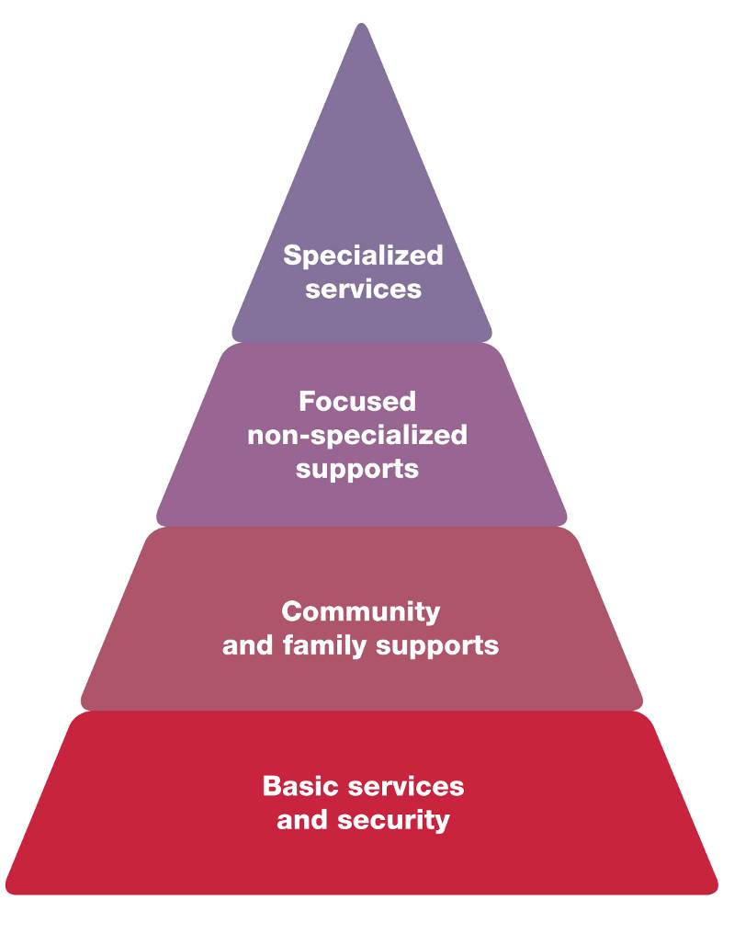
COMMUNITY-BASED PSYCHOSOCIAL SUPPORT · MODULE 1
ระดับการเยียวยาจิตใจ
ปิรามิดการเยียวยาจิตใจเพื่อฟื้นฟูสุขภาพจิตและ
ให้ความช่วยเหลือ
ด้านจิตสังคม
ในภาวะฉุกเฉิน
การบริการเฉพาะทางด้านสุขภาพจิตและจิตเวช
เน้นการช่วยเหลือไม่เฉพาะทาง
การช่วยเหลือโดยครอบครัวและชุมชน
การบริการพื้นฐานและความปลอดภัย

Slide 8
การปฐมพยาบาลด้านจิตใจ
COMMUNITY-BASED PSYCHOSOCIAL SUPPORT · MODULE 5
ฟังอย่างตั้งใจ
อยู่ใกล้
ยอมรับความรู้สึก
ให้ความช่วยเหลือเรื่องทั่วๆ ไป
Notes:
Role play

Slide 9
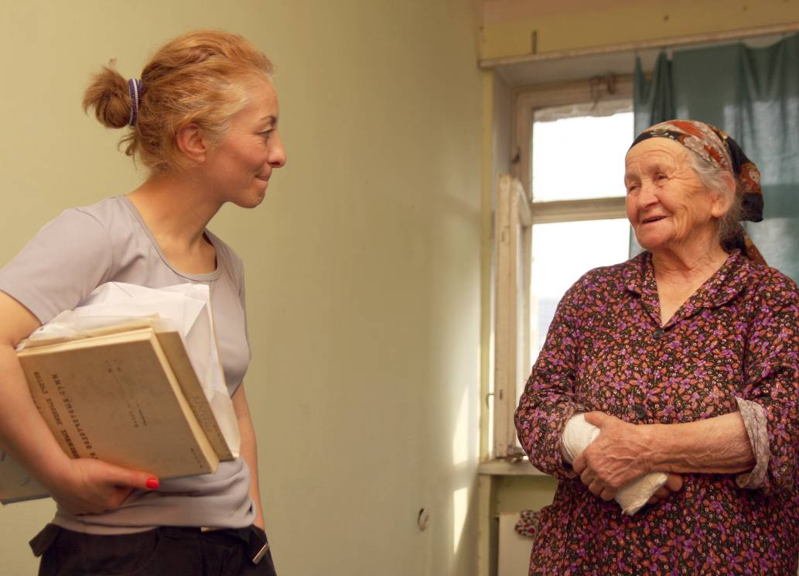
จริยธรรมในการปฏิบัติงาน
COMMUNITY-BASED PSYCHOSOCIAL SUPPORT · MODULE 5
ไม่ทำร้าย / ไม่ซ้ำเติม
ทำตัวให้น่าเชื่อถือ รักษาสัญญาและทำในสิ่งที่เหมาะควร
ไม่แสวงหาประโยชน์ใด ๆ จากความสัมพันธ์
เคารพสิทธิส่วนบุคคลในการตัดสินใจ
ไม่โฆษณาความสามารถหรือทักษะเกินจริง หรือรับปากในสิ่งที่ทำไม่ได้
ตระหนักรู้ถึงอคติและความลำเอียงในใจตนเอง
Notes:
Photo: Åsta Ytre/PS Centre

Slide 10
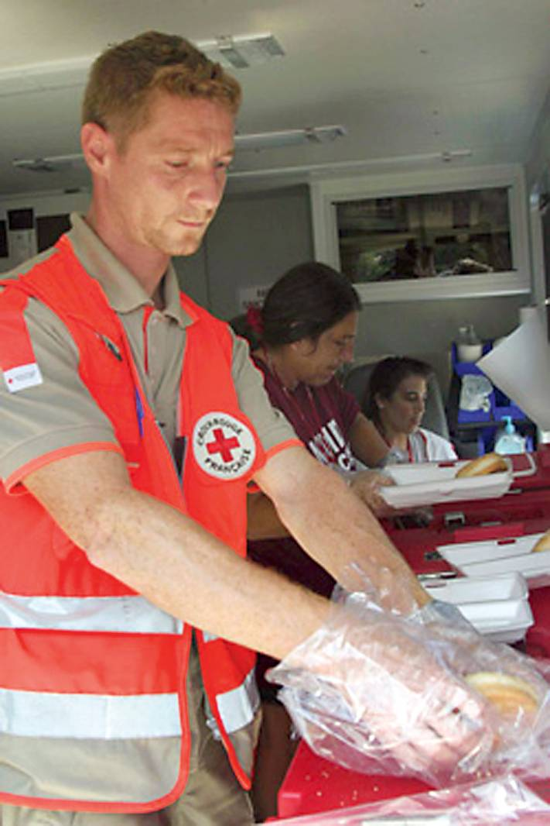
สาเหตุความเครียดของเจ้าหน้าที่ (1)
COMMUNITY-BASED PSYCHOSOCIAL SUPPORT · MODULE 7
การเตรียมการและ การบรรยายสรุปก่อนทำงานไม่ดี
การตกอยู่ในเหตุการณ์วิกฤติ (ขนาดใหญ่)
ปฏิบัติงานเกี่ยวภัยพิบัติเป็นระยะเวลายาวนาน
งานหนักและอันตราย ทำให้เหนื่อยอ่อน ทางกาย
นอนไม่พอ รู้สึกเหนื่อยหนักต่อเนื่อง
รู้สึกว่าทำงานไม่ไหว หรือไม่มีความสามารถพอ
มีปัญหาทางศึลธรรม จริยธรรม
รู้สึกคับข้องใจ เพราะนโยบาย/การตัดสินใจของผู้บังคับบัญชา
Notes:
Photo: American Red Cross

Slide 11
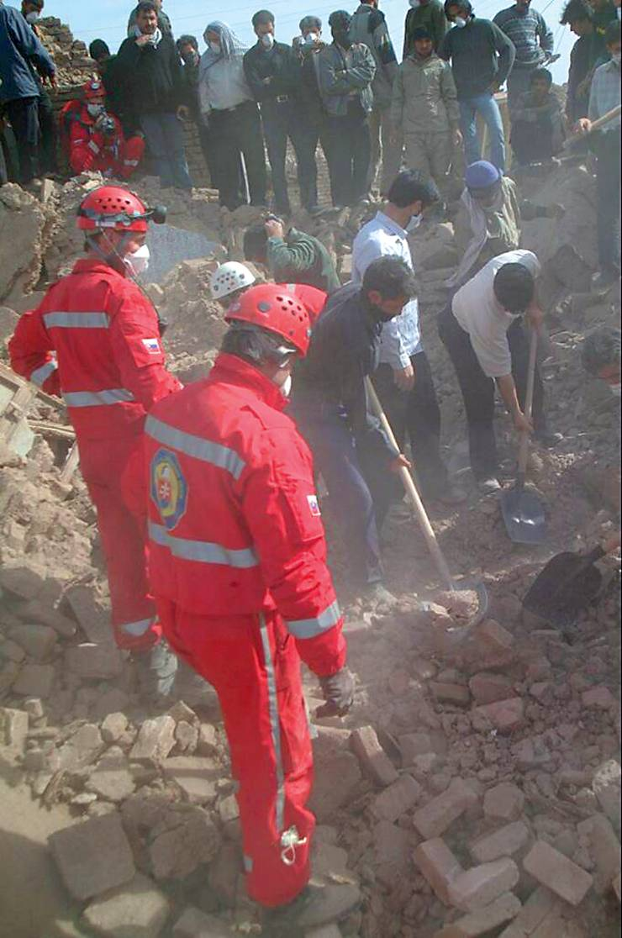
สาเหตุความเครียดของเจ้าหน้าที่ (2)
COMMUNITY-BASED PSYCHOSOCIAL SUPPORT · MODULE 7
ต้องอยู่ห่างสิ่งที่ตนเองคุ้นเคย (บ้านและครอบครัว)
รู้สึกไม่ได้รับความร่วมมือในการปฏิบัติงานในพื้นที่
มีความคิดที่ว่า ทำงานไปก็ไร้ประโยชน์
พบเหตุการณ์ที่ถูกโต้ตอบกลับด้วยความโกรธ/หรือไม่เห็นบุญคุณของการเข้าช่วยเหลือ
การควบคุมดูแลไม่ชัดเจน ไม่เพียงพอ หรือไม่สม่ำเสมอ
รู้สึกผิดที่มีอาหาร ที่พัก และ มีความสะดวกสบายมากกว่าผู้อื่น
Notes:
Photo: Nejato Emdad Azzire Avar
Ask if there are other causes the participants may have identified.

Slide 12
การจัดการกับความเครียดในการปฏิบัติงาน
COMMUNITY-BASED PSYCHOSOCIAL SUPPORT · MODULE 7
หัวหน้าทีมต้องให้คำแนะนำและช่วยเหลือ
สนับสนุนให้เพื่อนร่วมงานช่วยให้กำลังใจกันเอง
จงรักษาความลับไว้ เพื่อเพื่อนร่วมงานจะได้สบายใจที่จะเล่าความเครียดให้ฟังและขอความช่วยเหลือ
พูดอย่างเปิดเผยเรื่องปัญหาโดยไม่กลัวผลกระทบที่ตามมา

Slide 13
การจัดการกับความเครียดในการปฏิบัติงาน
COMMUNITY-BASED PSYCHOSOCIAL SUPPORT · MODULE 7
เน้นการดูแลตัวเอง
ให้พัก เมื่อรู้สึกว่าความอดทนใกล้หมดลง
ติดต่อกับเพื่อนฝูงและครอบครัวอยู่เสมอ
พยายามลดความเครียดลงหลังประสบเหตุที่อาจทำให้เครียดหลังการทำงานแต่ละครั้ง
สร้างกลุ่มเพื่อนที่สามารถแลกเปลี่ยนประสบการณ์ได้
Notes:
Ask participants if there are other ways to manage.

Slide 14
More references for conducting assessment

Slide 15
Thank you

